Slide 1

SEGUIMIENTO A LA EJECUCIÓN PLAN ANUAL DE ADQUISICIONES
2019

Slide 2


Slide 3
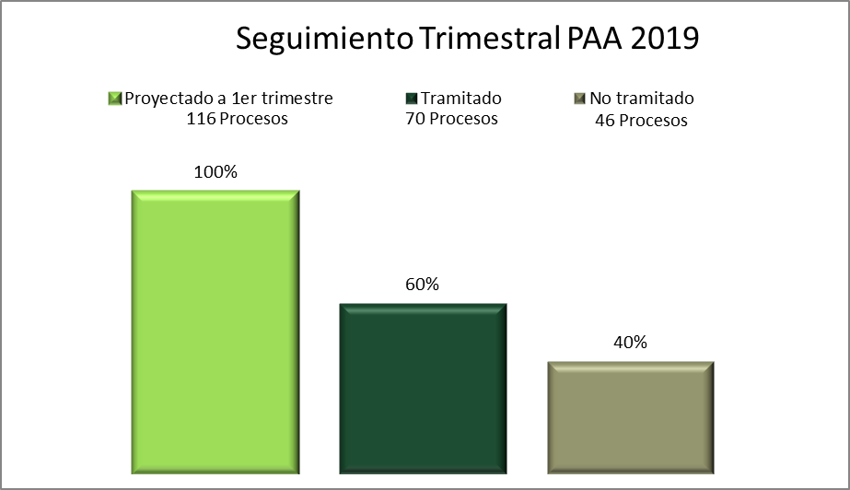
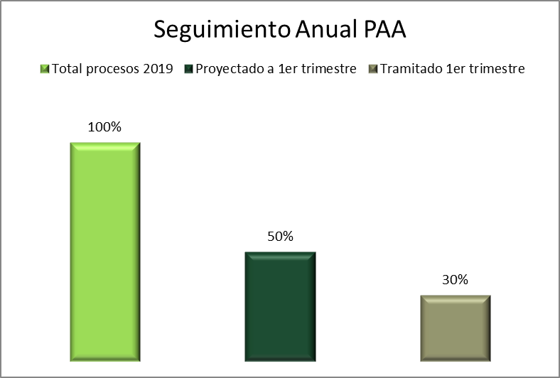
Seguimiento PAA 2019 - Trimestre I
PROCESOS PAA | CANTIDAD
Total procesos 2019 | 232
Proyectado a 1er trimestre | 116
Tramitado 1er trimestre | 70
No tramitado | 46

Slide 4


